Slide 1
পরিচিতি
সুরাইয়া আক্তার
প্রভাষক :- পদার্থবিজ্ঞান
বিক্রমপুর আদর্শ কলেজ
সিরাজদিখান, মুন্সীগঞ্জ
শ্রেণি :- একাদশ
বিষয় :- পদার্থবিজ্ঞান
অধ্যায় :- ২ (স্থির তড়িৎ) সময় :- ৫০ মিনিট

Slide 2
তড়িৎক্ষেত্রের সংজ্ঞাঃ
একটি চার্জিত বস্তুর চারদিকে যে অঞ্চলব্যাপী তার প্রভাব বিদ্যমান থাকে সে অঞ্চলকে তড়িৎক্ষেত্র বলে।

Slide 3
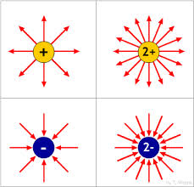
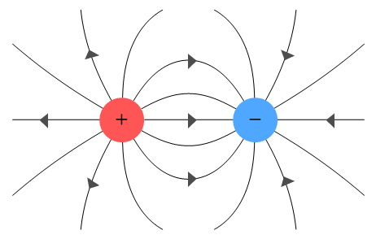
তড়িৎ বলরেখা

Slide 4
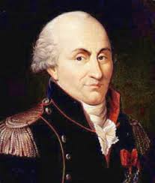
চার্লস অগাস্টিন দ্যা কুলম্ব

Slide 5
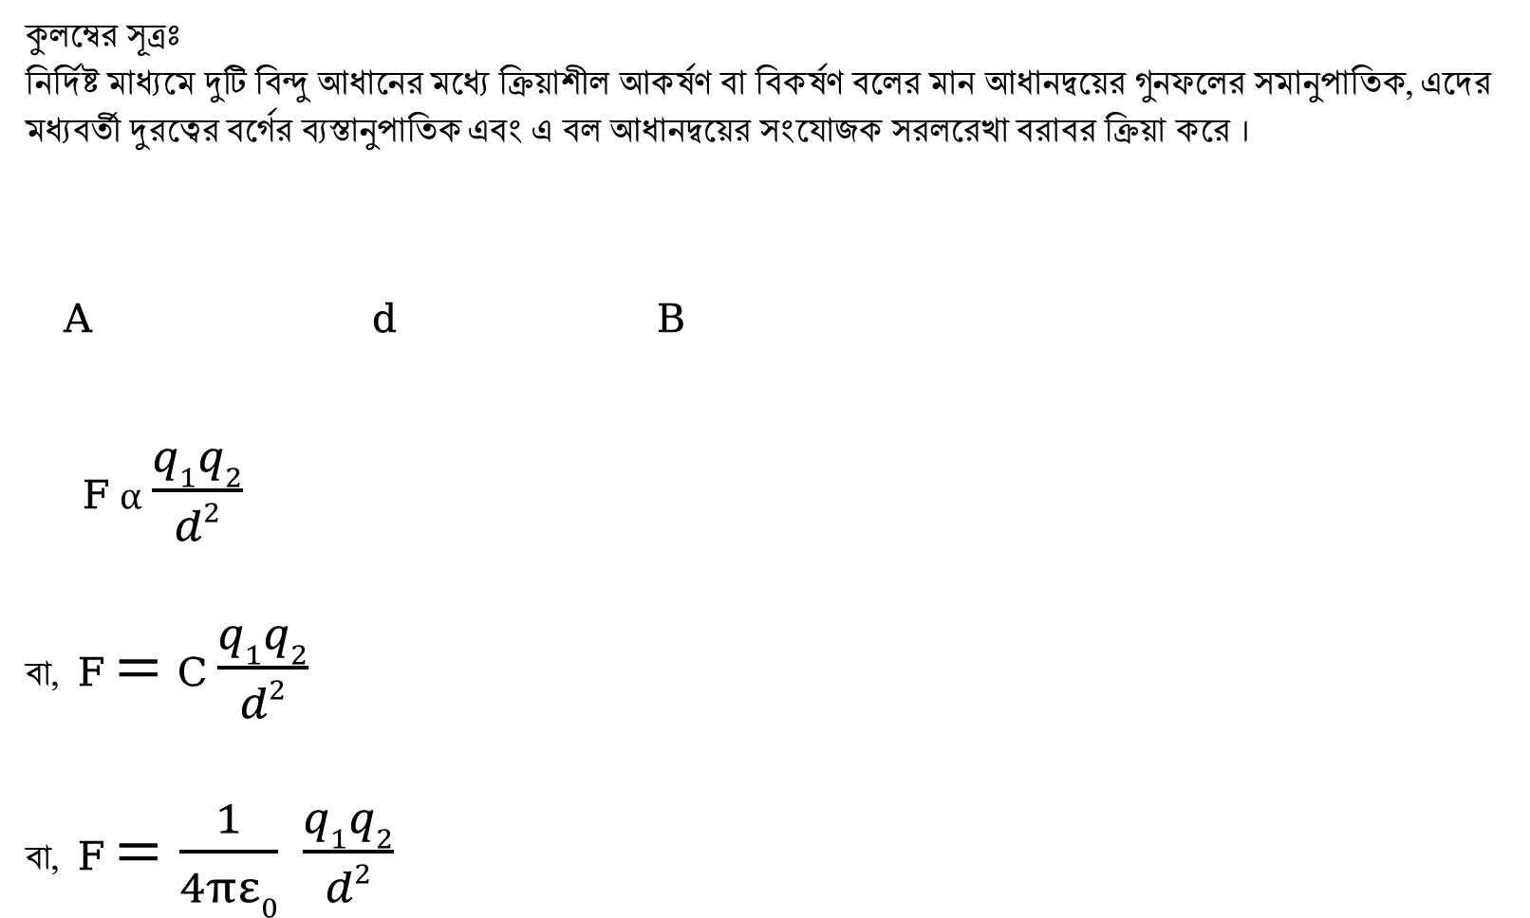
কুলম্বের সূত্রঃ
নির্দিষ্ট মাধ্যমে দুটি বিন্দু আধানের মধ্যে ক্রিয়াশীল আকর্ষণ বা বিকর্ষণ বলের মান আধানদ্বয়ের গুনফলের সমানুপাতিক, এদের মধ্যবর্তী দুরত্বের বর্গের ব্যস্তানুপাতিক এবং এ বল আধানদ্বয়ের সংযোজক সরলরেখা বরাবর ক্রিয়া করে ।
A d B
F α $\frac{q1q2}{d2}$
বা, F $=$ C $\frac{q1q2}{d2}$
বা, F $=\frac{1}{4πε0} \frac{q1q2}{d2}$
q₁
q₂

Slide 6
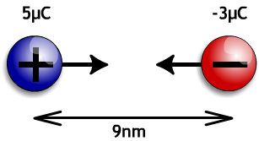
বাড়ির কাজ
উদ্দীপকের চার্জদ্বয়ের মধ্যে ক্রিয়াশীল বলের মান কত?

